Slide 1

Построение таблицы истинности логического выражения с использованием электронных таблиц
Государственное Образовательное учреждение среднего профессионального образования
“Тираспольский техникум Информатики и Права”
Выполнил
Студент 1 курса
Бура Артур Дмитриевич
Руководитель:
Шандригоз Наталья Николаевна
Год выполнения: 2024

Slide 2


Актуальность выбранной темы
Актуальность темы проектной работы состоит в том, что логические выражения играют центральную роль в информатике и программировании. Они позволяют нам выражать и интерпретировать условные ситуации, принимать решения и строить сложные алгоритмы.
Теоретическая значимость проектной работы заключается в самостоятельном решении логических выражений с использованием электронных таблиц.

Slide 3
Цель:
состоит в исследовании функций программы Excel и её применение для создания электронных таблиц для решения логических выражений.
Задачи:
1.Определить какие существуют логические выражения и операции.
2.Раскрыть основные инструменты в Excel для создания таблицы истинности логического выражения.
3.Разработать таблицу истинности логического выражения с использованием электронной таблицы.
Предмет исследования – Excel и разработка с помощью него таблицы истинности логического выражения.
Объект исследования – таблица истинности логического выражения.

Slide 4
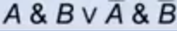
Алгоритм составления таблицы истинности:
1. Выяснить количество строк в таблице (вычисляется как 2^{n}, где n – количество переменных + строка заголовков столбцов).
2. Выяснить количество столбцов (вычисляется как количество переменных + количество логических операций).
3. Установить последовательность выполнения логических операций.
4. Построить таблицу, указывая названия столбцов и возможные наборы значений исходных логических переменных.
5. Заполнить таблицу истинности по столбцам.
6. Записать ответ.
Решим уравнение:

Slide 5
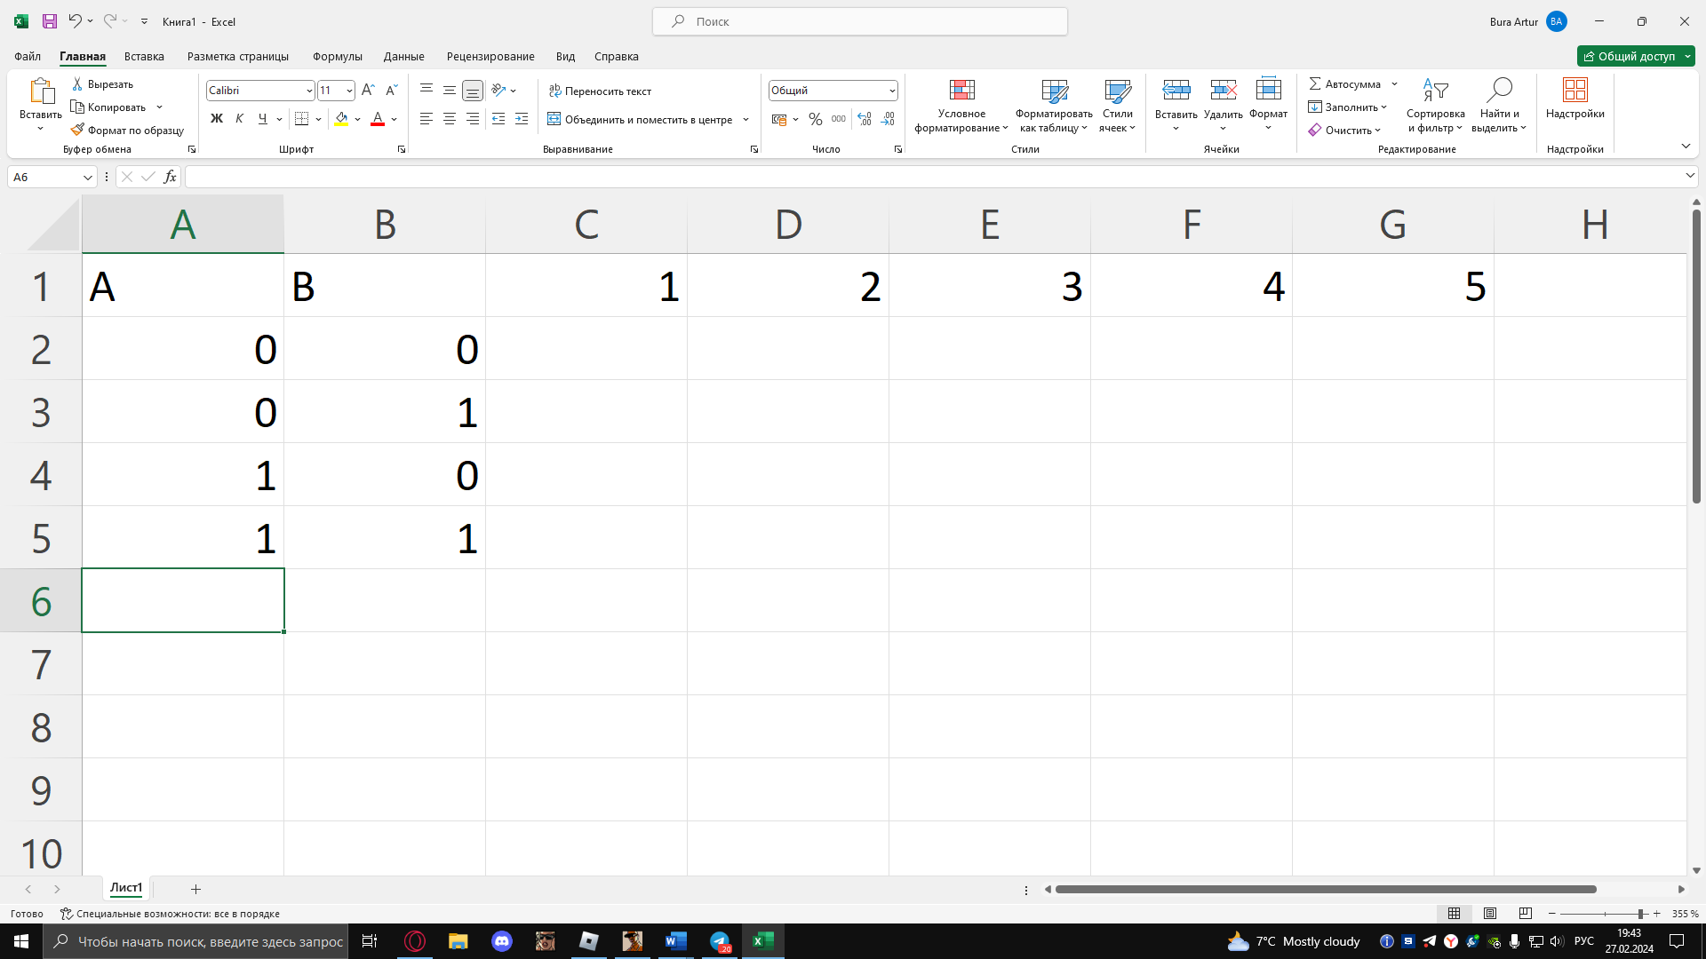
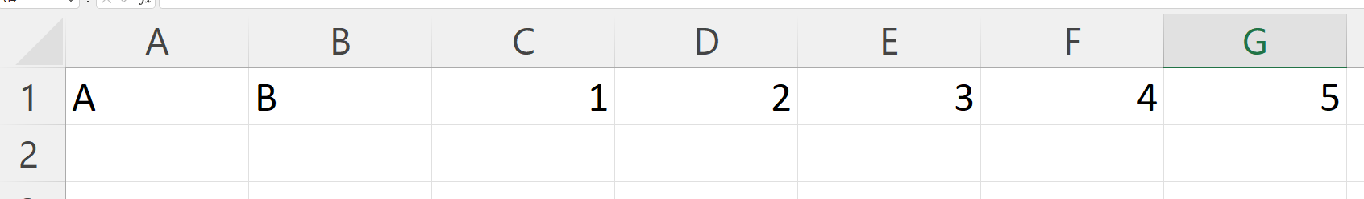
Кол-во строк:
2²+1=5
Кол-во столбцов:
2+5=7

Slide 6
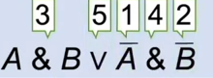
Установим последовательность выполнения логических операций:
действия в скобках
инверсия (отрицание)
& (конъюнкция)
v (дизъюнкция)
→ (импликация)
<=> (эквивалентность)

Slide 7
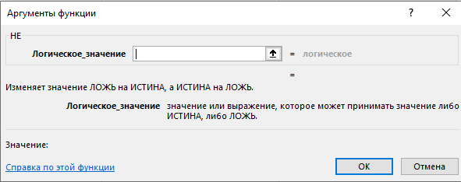
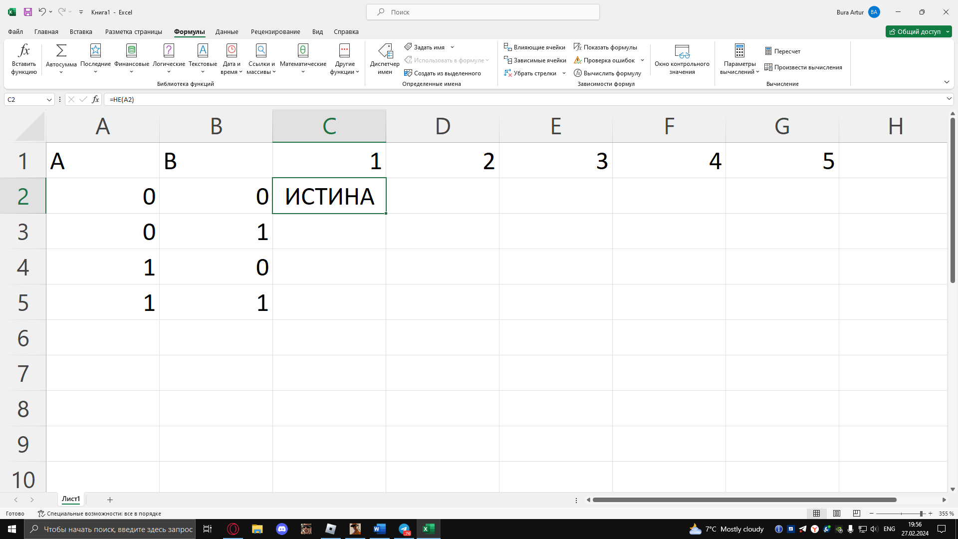
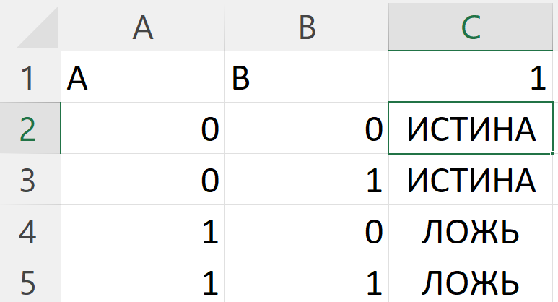
Выполним инверсию A
Для этого перейдем в меню «формулы» и «Вставить функцию». Выбираем категорию логические. Указываем нужную нам функцию «Не».
После выполнения данной операции появится окно:
Нажимаем курсором мышки на ячейку A2 и жмем “Ок”:
Применим быстрое автозаполнение до C5:

Slide 8
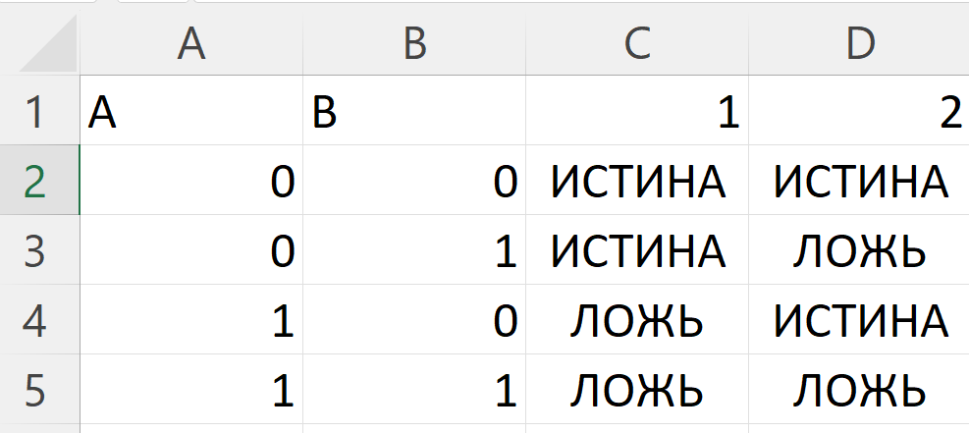
Повторим эту же функции с ячейкой B2:

Slide 9
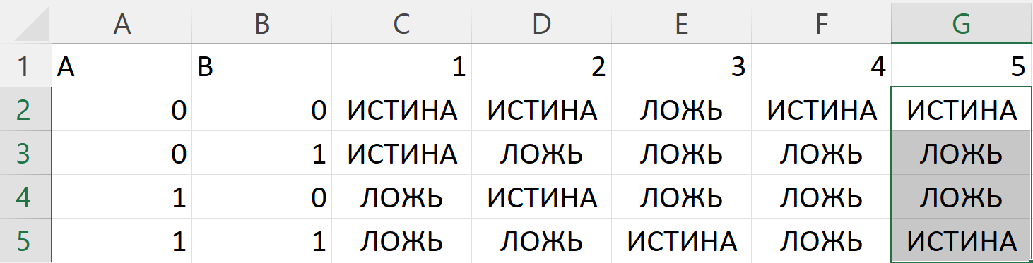
По такому же алгоритму с другими функциями решим оставшиеся действия

Slide 10
Заголовок:
В ходе выполнения проектной работы решены следующие задачи:
Изучена информация о том, что такое Excel и понятие логического выражения
Изучена информация с сайта Microsoft о логических операция в Excel
Изучены основные инструменты в Excel для создания таблицы истинности и выполнения логических операций.
Разработана таблица истинности логического выражения при помощи Excel.
Подводя итоги, хотелось бы отметить, что данный проект помог в лучшем понимании решения логических выражении, а также работы с Excel.

